Slide 1

Co je nového ve světě databází SAP/Sybase Část 1: SAP IQ
Jakub Vajda, konzultant
Notes:
--------
Dobrý den, vítám vás na dnešní odborné snídani v naší společnosti.
Rád bych Vám představil novinky databázového světa SAP, konkrétně aplikaci IQ, jeho poslední verze a směr vývoje do budoucna.

Slide 2
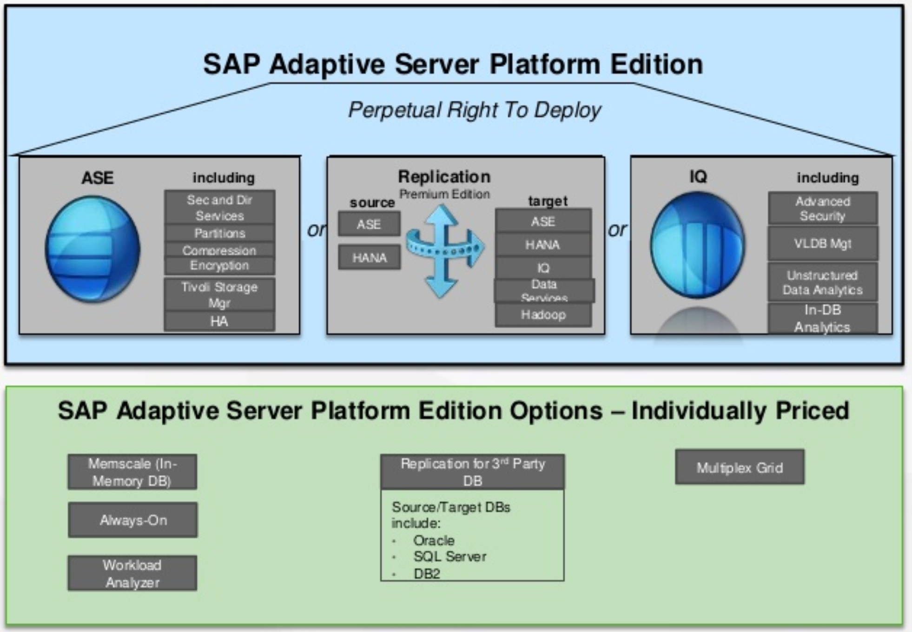
Databázové produkty SAP
Téma dnešní snídaně
SAP HANA Platform
SAP ASE
SAP Replication Server
SAP IQ
SAP SQL Anywhere
Adaptive Server Platform Enterprise
Notes:
SAP HANA – In-memory processing platforma pro real-time transakce + end-to-end
SAP ASE – Transactional DBMS
SAP IQ – Analytical & data warehousing RDBMS
SAP SQLA – Mobile & embedded RDBMS
Tématem dnešní snídaně jsou informace kolem novinek produktů SAP ASE, Replication server a IQ
a se shoduje s
--- klik
Platformou ASPE, která sdružuje stejné projekty

Slide 3
Agenda prezentace SAP IQ
Produkt IQ v portfoliu SAP
Edice a možnosti rozšíření
Produkt IQ jako součást ASPE a HANA
Shrutí novinek
SAP IQ 16.0
SAP IQ 16.1
Další vývoj
Ukázky/Otázky/Odpovědi
Notes:
O čem dnešní prezentace bude
Pokusím se tu shrnout jaké jsou aktuální edicí a pro koho jsou určeny
Dále nastíním pozici IQ v SAP HANA a v tzv ASPE
Pak bych se zaměřil na jednotlivé oblasti aplikace IQ, ve kterých došlo k nejdůležitějším změnám
Ukáži směr vývoje, kterým se aplikace IQ vydává
A samozřejmě na konci zůstane chvilka i na praktickou ukázku a také na otázky…

Slide 4
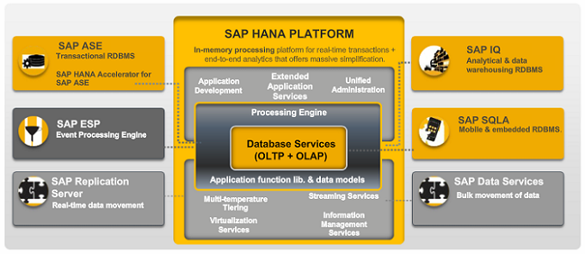
Produkt IQ v portfoliu SAP
Sloupcová databáze navržena pro analytiku a datové sklady
10x – 1 000x rychlejší odpovědi ve srovnání s tradičními řádkovými databázemi
Výkonné importy a nahrávání dat
Může ukládat terabajty – petabajty dat (i nestrukturovaných)
Podporuje náročné ad-hoc dotazy a velké množství konkurenčních uživatelů
Mnoho možností nasazení a podpora pro HW a OS
Jednoduchá administrace s minimální nutností ladění

Slide 5
Produkt IQ v portfoliu SAP
Sloupcový databázový systém optimalizován pro analytiku a datové sklady
10x – 1 000x rychlejší odpovědi ve srovnání s tradičními řádkovými databázemi
Výkonné importy a nahrávání dat
Může ukládat terabajty – petabajty dat (i nestrukturovaných)
Podporuje náročné ad-hoc dotazy a velké množství konkurenčních uživatelů
Mnoho možností nasazení a podpora pro HW a OS
Jednoduchá administrace s minimální nutností ladění
Univerzální sklad dat pro všechny datové typy
Notes:
Jedná se o sloupcový databázový systém / systém pro řízení báze dat (RSŘBD/RDBMS), data jsou ukládány vertikálně a ne horizontálně (po řádcích).
Je tedy optimalizován pro velké objemy dat a k jejich následné analýze.
Může sloužit jako univerzální datový sklad, lze v něm ukládat např. i pole typu LOB (large objects).
Obsahuje invence a patenty pro souběžné nahrávání a zpracování větších objemů dat, šetří tedy čas – jeden z nejdůležitějších faktorů dnešní doby.
Implementováno velké množství sledovacích možností a procedur.
Ad-hoc – bez aplikačního rozhraní

Slide 6
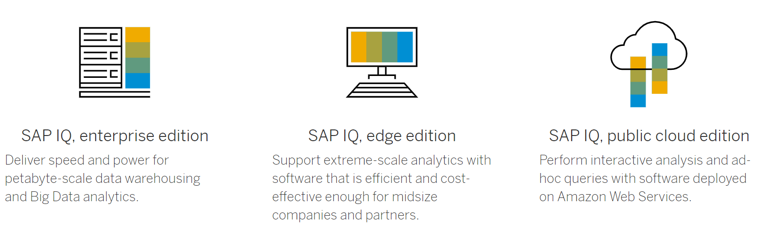
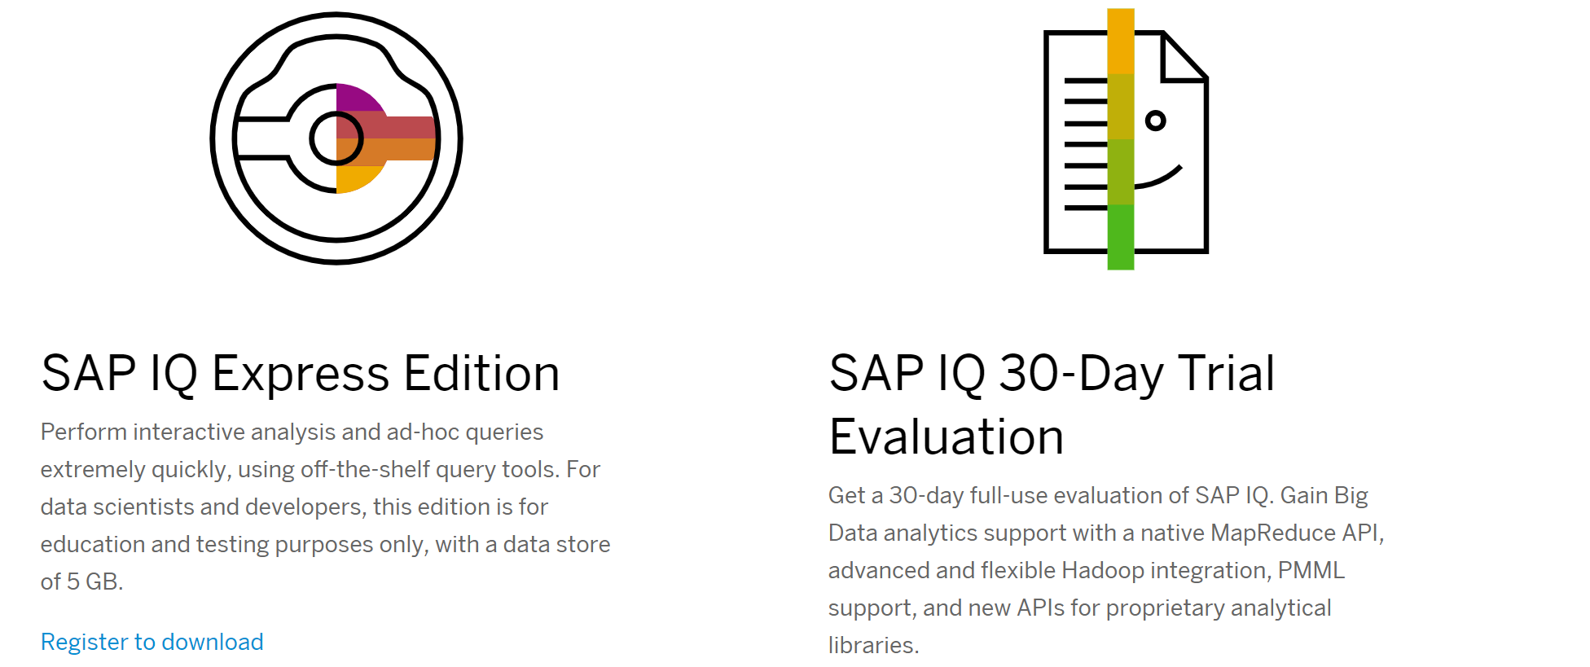
Produkt IQ v portfoliu SAP – edice
Platform Edition (ASPE): SAP ASE, SAP IQ a SAP Replication Server
Notes:
https://www.sap.com/products/sybase-iq-big-data-management.html
Platform Edition
https://blogs.sap.com/2015/01/26/what-is-adaptive-server-platform-edition/
https://launchpad.support.sap.com/#/notes/0002527918
Zavedeno v roce 2015
Enterprise Edice
CPU licence (omezení počtu cores ne CPU)
Edge Edice
Maximum 8 cores, 1 TB kompresovaných dat
Simplex + nepodporuje addony
Express Edice
Pouze pro testování a vzdělávání
Data store max 5 GB
30-dní
IQ enterprise na zkušební dobu

Slide 7
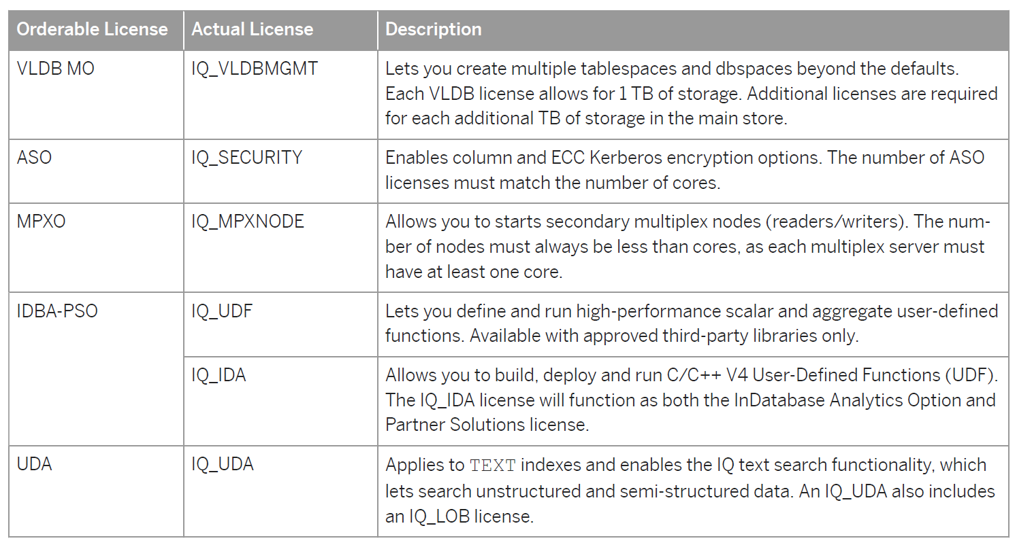
Produkt IQ v portfoliu SAP – options
Notes:
The Unstructured Data Analytics Option (IQ_UDA) supports binary large object (BLOB) and character large object (CLOB) storage and retrieval.
Unstructured data can include images, maps, documents (PostScript files, word processing files, presentations, and so on), Web content, audio, video, and XML files.
Advanced Security provides the highest levels of security for SAP IQ environments, including:
-Pluggable Authentication Module (PAM) support lets you write programs that rely on authentication independently of the underlying authentication scheme.
-IPv6 support provides additional security while adding flexibility.
-Kerberos authentication enables secure single login.
-Lightweight Directory Access Protocol (LDAP) user authentication for enterprise wide user password management.
-Column-level encryption adds flexibility and precision to database security.
The Very Large Database Management Option (IQ_VLDBMGMT) lets you logically partition very large data sets into smaller subsets.
The In-Database Analytics Option enables customers to build, deploy and run their own C/C++ User-Defined Functions (UDFs).
Klíčové trendy
---klik

Slide 8
Produkt IQ v portfoliu SAP – plánované směry vývoje
Recent innovations
2018 – Planned innovations¹
2019 – Product direction¹
Extreme scale
Enhanced support for distributed file systems, such as GPFS
Increase of the maximum database file-size limit from 4TB to 100TB
Ability to export data in zipped format
New polymorphic table functions to simplify the development of in-database analytics libraries
Data center operations
Improved security
User-defined mutexes and semaphores
SAP IQ Cockpit for graphical IQ monitoring and administration activities
Extreme scale
Performance improvements and other enhancements to operational utilities, such as database consistency checker (DBCC)
Additional server side diagnostics for enhanced monitoring and supportability
Improved query performance
SAP software ecosystem integration
SAP HANA dynamic tiering: BACKINT interface performance improvements
SAP HANA dynamic tiering: heterogeneous multistore tables
SAP HANA dynamic tiering: new system views for better diagnostics
Extreme scale
Ability to load data into SAP IQ from Apache Parquet files
Continued enhancements to server side diagnostics
SAP software ecosystem integration
SAP HANA dynamic tiering: 7-digit TIMESTAMP
SAP HANA dynamic tiering: direct connect to extended storage server for improved administration
SAP HANA dynamic tiering: asynchronous table replicas

Slide 9
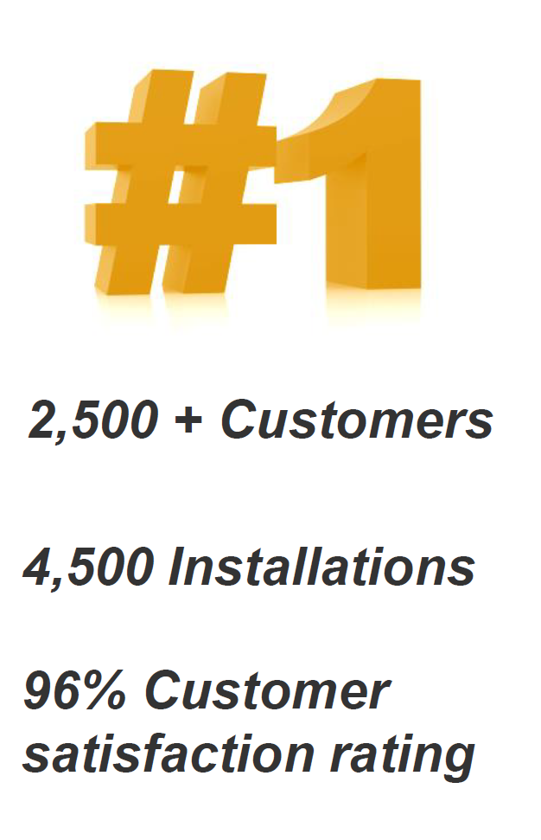
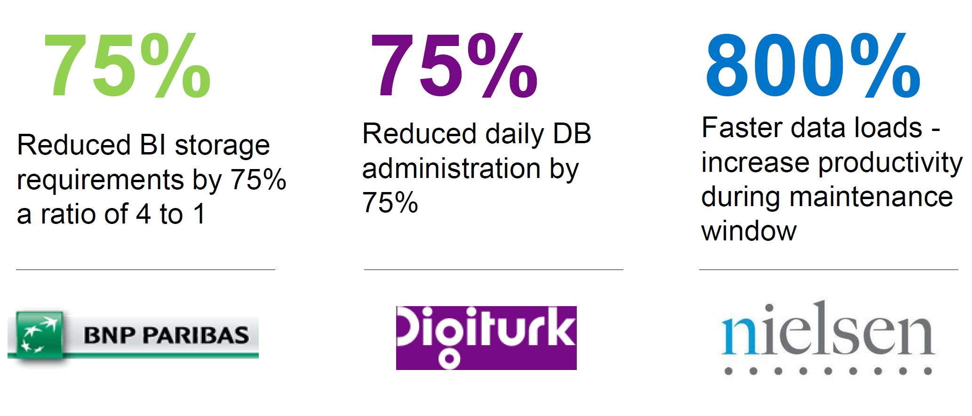
Produkt IQ v portfoliu SAP – statistiky

Slide 10
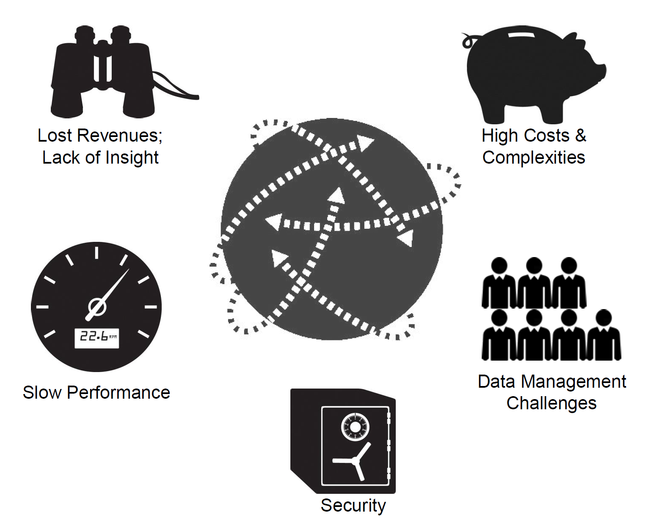
Produkt IQ v portfoliu SAP – výzvy

Slide 11
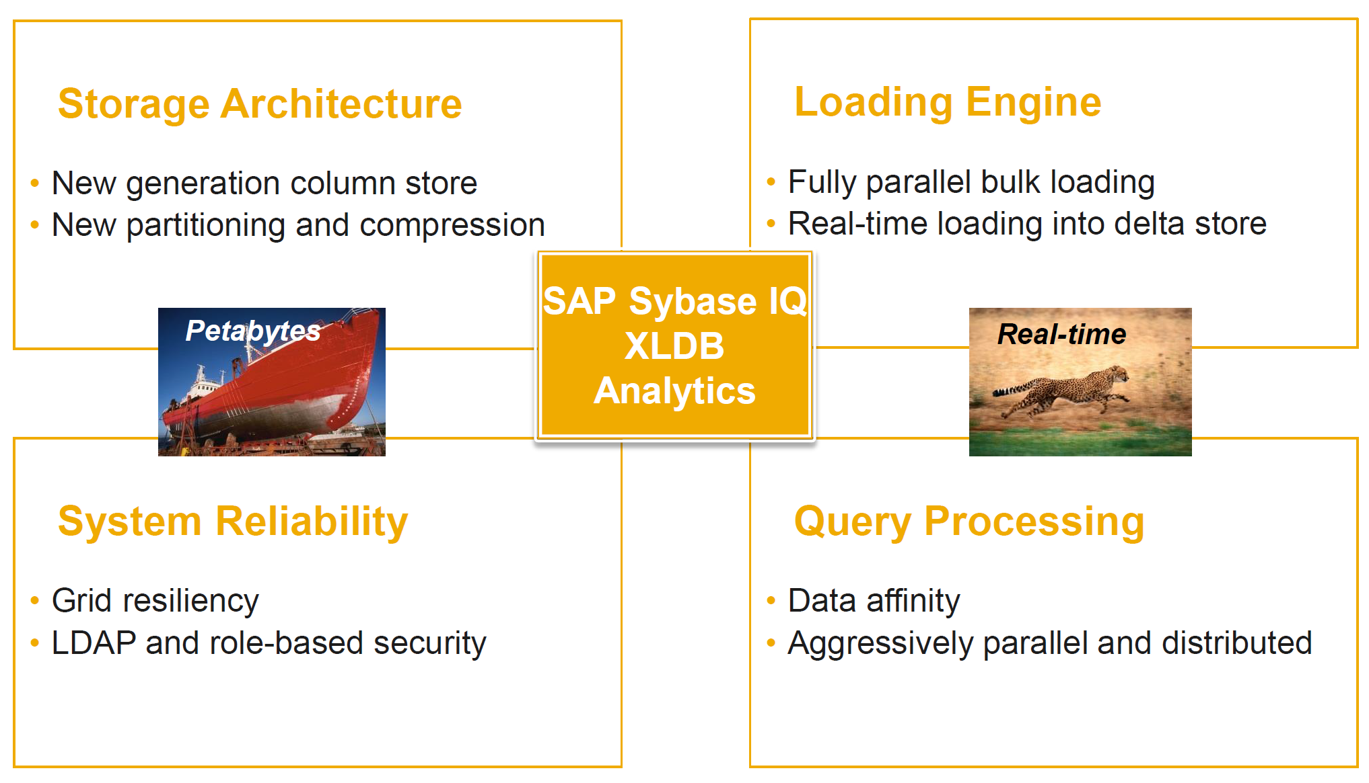
Produkt IQ v portfoliu SAP – klíčové trendy

Slide 12
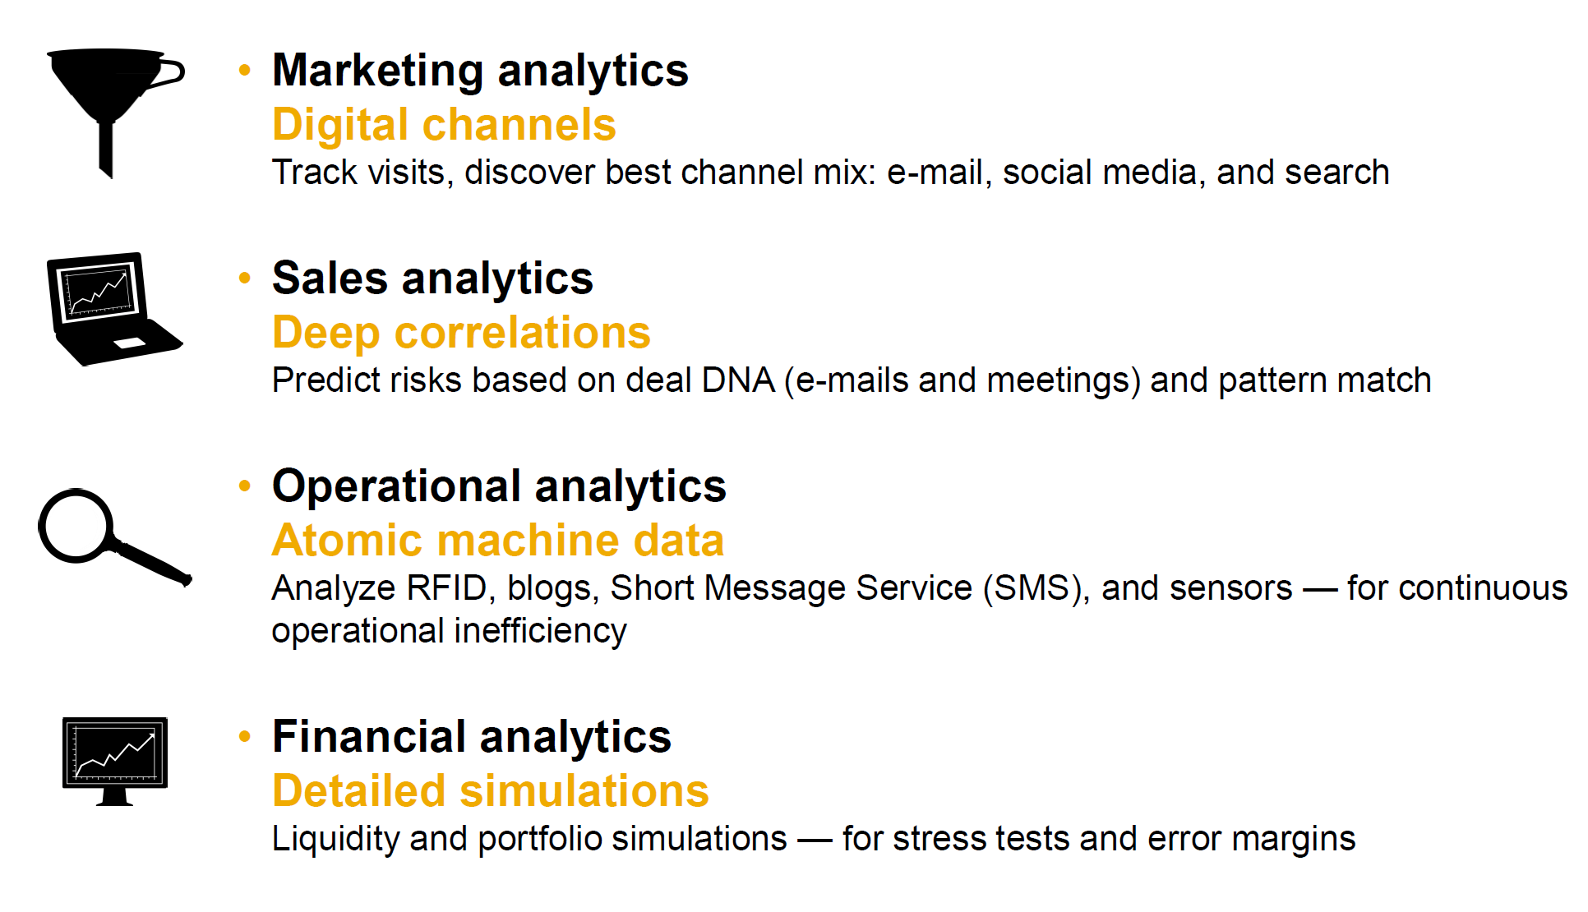
Produkt IQ v portfoliu SAP – klíčové trendy

Slide 13
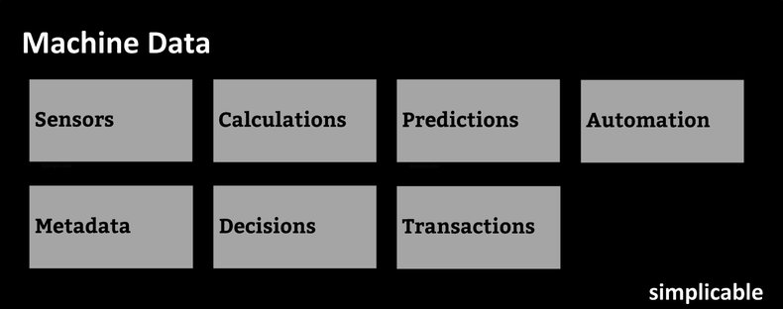
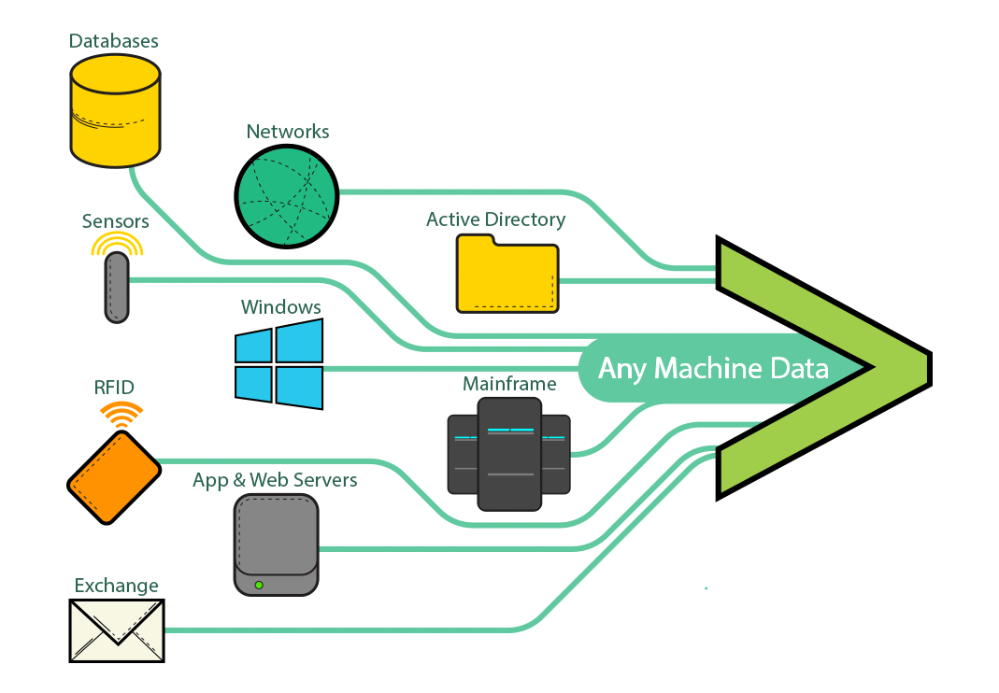
Produkt IQ v portfoliu SAP – klíčové trendy
https://simplicable.com/new/machine-data
Rostoucí objemy dat
Strojová (Machine-Generated) data
Data z mobilních zařízení
Data ze sociálních sítí
Nové obchodní příležitosti
Simulace rizik
Odhalování podvodů (Fraud)
Předpovědi
Předpovídání v CRM (Profilace zákazníků)
Notes:
SAP IQ se pokouší suplovat univerzální platformu pro data (a to i nestrukturovaná)

Slide 14
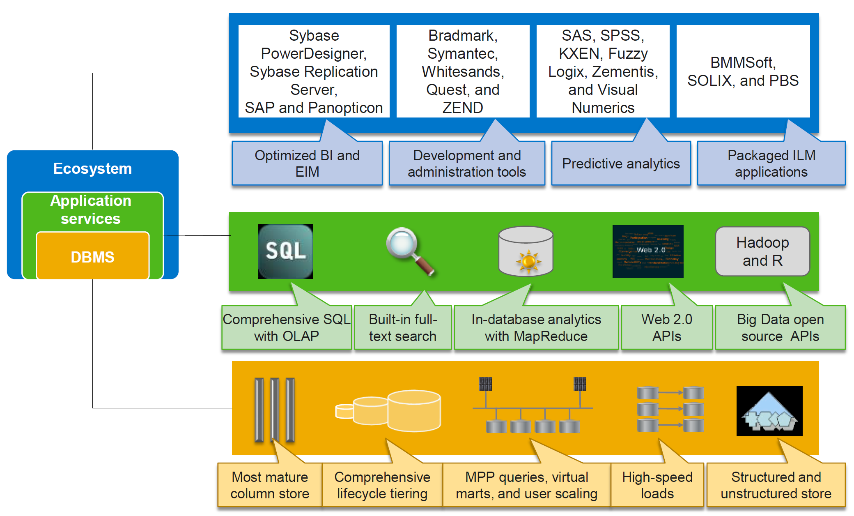
Produkt IQ v portfoliu SAP - architektura

Slide 15
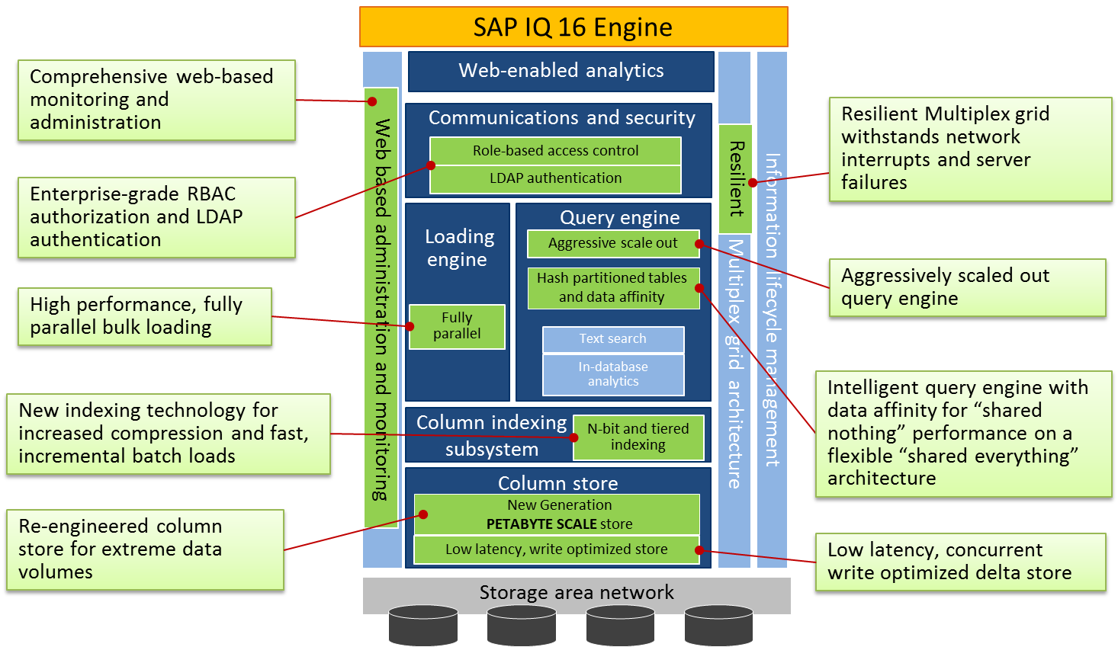
Produkt IQ v portfoliu SAP - architektura

Slide 16
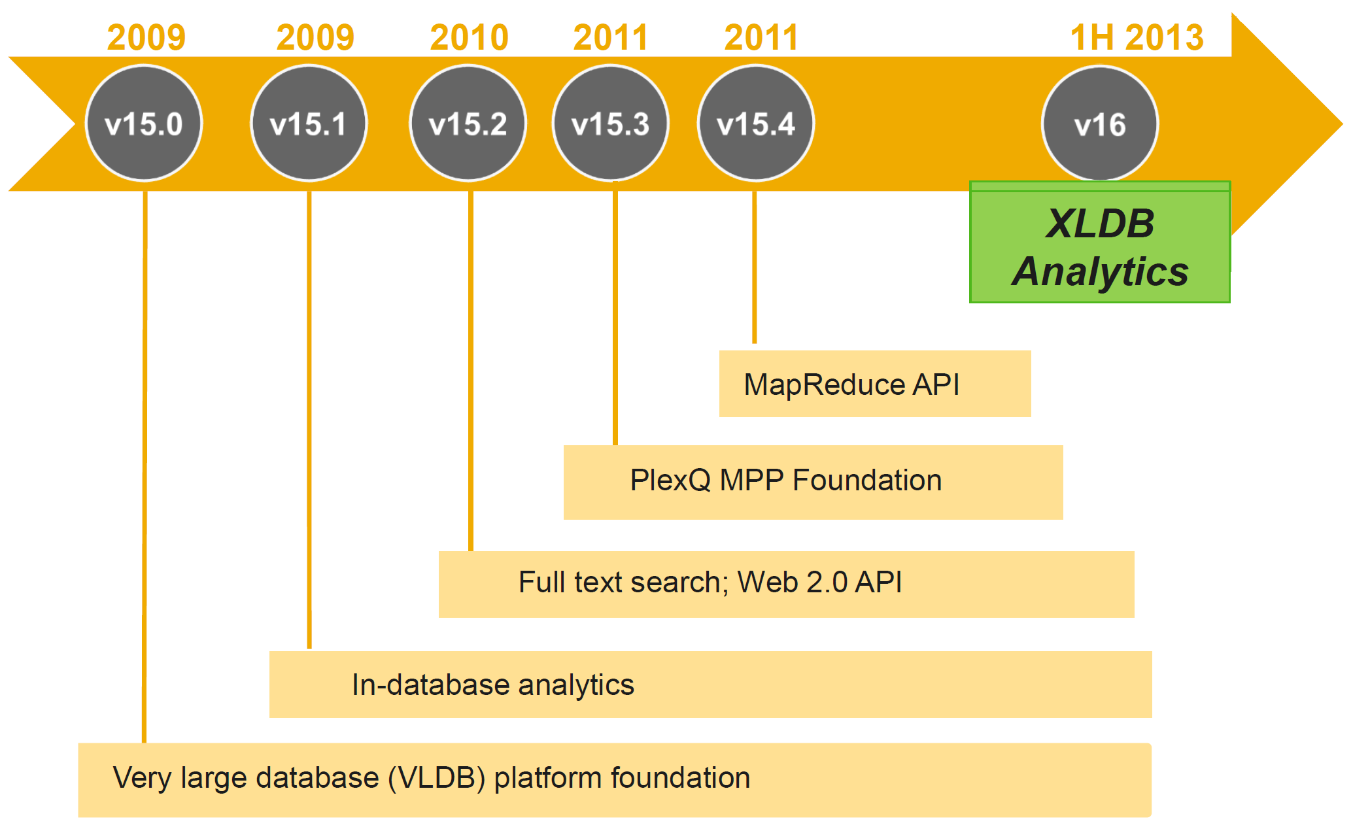
Produkt IQ v portfoliu SAP – historický vývoj
Notes:
Native MapReduce API using In-Database Analytics and SQL interfaces enabling data scientists to use alternative techniques to analyze massive data sets.
Hadoop integration offering different techniques to integrate Hadoop data and analysis with Sybase IQ.
In-database Analytics APIs and tools: A new Java API and new extensions to the C++ APIs allowing implementation of high performance proprietary or certified ISV algorithms in-database that run 10x faster. Additionally, the new in-database analytics simulation environment eases development and testing.
Predictive Model Markup Language (PMML) support through a certified plug-in from Zementis to automate the in-database execution of analytic models created in industry standard data mining tools and other popular predictive workbench products.
Updated in-database statistical and data mining library, DBLytix from Fuzzy Logix, harnesses the power of Native MapReduce API (TPF) to deliver high performance analysis.
Better compression of text data than commonly found in Big Data scenarios.
Faster bulk loading of large data sets through ODBC and JDBC interfaces.
Sybase IQ 15.3 PlexQ Distributed Query Platform solution offers the following benefits:
Extreme performance: enables users to harness the power of multiple compute resources in a Sybase IQ PlexQ environment to simultaneously solve even the most demanding queries
Increased scalability: empowers system managers to easily and cost effectively scale out Sybase IQ PlexQ nodes with any popular hardware as user data and query complexities increase
Architectural flexibility: allows system managers to quickly and easily group subsets of compute resources as logical entities to respond to changing user requirements
Lets you create multiple tablespaces and dbspaces beyond the defaults. Each VLDB license now allows for 1TB of storage in the Sybase IQ main store. You will need to purchase one license for each additional TB of storage added to the main store.
In-Database analytics This option provides a versatile, high performance C++ Application Programming Interface (API) that allows users to extend the analytical capabilities of SAP Sybase IQ by plugging in externally built C++ functions. These external C++ functions operate in proximity to the data stored in SAP Sybase IQ and are often executed in a highly parallelized fashion, thereby providing high efficiencies in performance, usability, and total cost of ownership.
Users may deploy a wide array of SAP Sybase certified external function libraries from ISV partners inside SAP Sybase IQ, in any configuration. In addition, users may also deploy custom built external functions inside SAP Sybase IQ, but these can be deployed only in the reader nodes in a multiplex configuration.
Unstructured Data Analytics Full text searching uses TEXT indexes to search for terms and phrases in a database without having to scan table rows.

Slide 17
Produkt IQ jako součást ASPE
Součástí IQ v ASPE jsou:
Advanced Security
VLDB Mgt
Unstructured Data Analytics
In-DB Analytics
K dokoupení pak Multiplex Grid

Slide 18









Produkt IQ v portfoliu SAP HANA
SAP Intelligent Enterprise Suite
SAP Leonardo and SAP Analytics Cloud
Third-Party Applications
SAP HANA Data Management Suite
SAP Add-On API Services & Products
SAP HANA Spatial services
SAP HANA Blockchain service
SAP HANA Streaming Analytics
Other SAP Cloud Platform and SAP Leonardo Services
SAP EIM Solutions
Third-Party Services & Products
Spark
Hadoop
Third-party Databases
Third-party Data Management
In-memory transaction & analytics
Data discovery & governance
Data orchestration & integration
Data cleansing & enrichment
Data storage & compute
Hybrid Cloud Management
SAP Cloud Platform
SAP HANA
SAP Enterprise Architecture Designer
SAP Data Hub
SAP Big Data Services
Business Data
Cloud Application Data
IoT
Spatial
Social
Image
ASE/IQ
On Premises
Hybrid
Multi-Cloud

Slide 19
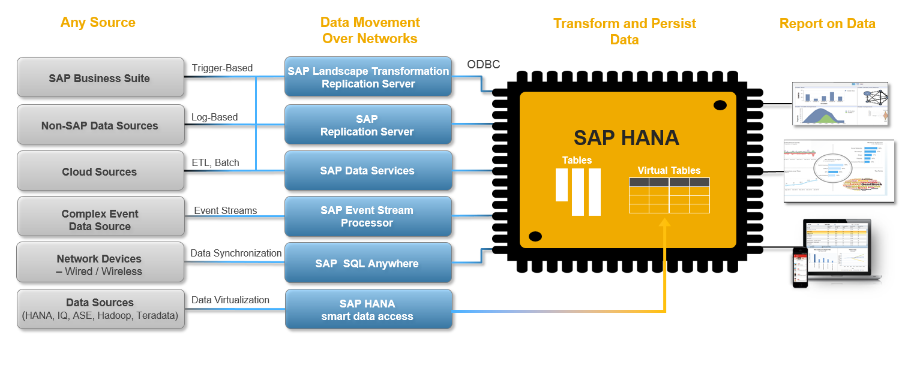
Produkt IQ v portfoliu SAP HANA
Notes:
V portfoliu SAP HANA je možno využívat data z IQ (stejně jako další datové zdroje jako ASE, Hadoop a další)
Přes napojení SAP HANA Smart Data Access
Jiný pohled na reportování dat a vytváření aplikací v platformě SAP HANA nabízí následující obrázek
---klik

Slide 20
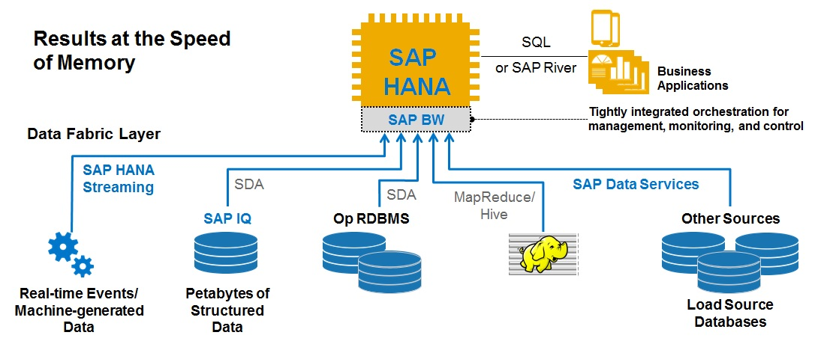
Produkt IQ v portfoliu SAP HANA

Slide 21
IQ verze 16.0
Poslední verze
SAP IQ 16.0 SP11 PL20
Podporované operační systémy
MS Windows (Server 2012 R2, 2008 R2, 8.1, 7 SP1)
Solaris (11.2 a 10.0)
Linux (RHEL 5.5, 6.2 a 7 / SLES 11 )
HP (HP UX 11.31)
AIX (6.1 a 7.1)
Notes:
K dnešnímu dni jsou současně rozvíjené dvě verze:
SAP IQ 16. 0
SAP IQ 16. 1
SAP IQ 16. 0 byl vydán v první polovině roku 2013 a průběžně byly vydávány servicepacky do prosince téhož roku (SP03),
SAP IQ 16. 0 SP11, které je podporováno do konce listopadu 2020, úroveň patche je PL20
Poznámka k PL (Patch Levels) – neobsahují žádné nové funkcionality, jen opravy chyb.

Slide 22
IQ verze 16.0 IQ verze 16.1
Poslední verze
SAP IQ 16.1 SP03 PL01
Podporované operační systémy
MS Windows (Server 2012 R2, Server 2016)
Solaris (11.3 na x64/SPARC)
Linux (RHEL 7.2 / SLES 12.x )
HP (HP UX 11.31 na x64/ITANIUM)
AIX (7.1 a 7.2)
Poslední verze
SAP IQ 16.0 SP11 PL20
Podporované operační systémy
MS Windows (Server 2012 R2, 2008 R2, 8.1, 7 SP1)
Solaris (11.2 a 10.0)
Linux (RHEL 5.5, 6.2 a 7 / SLES 11 )
HP (HP UX 11.31)
AIX (6.1 a 7.1)
Notes:
https://launchpad.support.sap.com/#/notes/2551457
V dubnu 2017 byla vydána verze SAP IQ 16.1, která se nyní nachází ve verzi SP03 s první úrovní patche tedy PL01.
Při vydání SP02 této verze (v červenci 2017) byl potvrzen záměr vydávat další service packy v synchronizaci s platformou SAP HANA, tedy 1x ročně.
Poznámka k PL (Patch Levels) – neobsahují žádné nové funkcionality, jen opravy chyb.
U Linuxu není podporována PowerPC architektura
U klientů je navíc podporován Windows 10 a PowerPC pod Linuxem

Slide 23
IQ verze 16.0 IQ verze 16.1
Poslední verze
SAP IQ 16.0 SP11 PL20
SQL Anywhere 16
End of Mainstream Support
30. listopad 2020
Poslední verze
SAP IQ 16.1 SP03 PL01
SQL Anywhere 17
End of Mainstream Support
Zatím není
SAP HANA Platform 1.0 SAP HANA Platform 2.0
Poslední verze
SAP SAP HANA Platform 1.0 SPS12 Rev122
Poslední verze
SAP HANA Platform 2.0 SPS 03 Rev033
Notes:
Jediným rozdílem (a to i dle supporttu) je rozdílná verze SQL Anywhere na pozadí.
A také, jak bylo zmíněno, konec supportu za 2 roky pro verzi 16.0
A zde je právě vidět synchronizování s verzováním SAP HANA PLatform
---klik
Poznámka k SPS (Support Package Stack) – jedná se o ekvivalent service packu

Slide 24
IQ 16.0 - první vydání (platí i pro SP01)
New Features
SCC (SAP Control Center)
Connection Blocking
Global Transaction Resiliency
Login Redirection
RLV Data Store Optimized
Scale-Up/Scale-Out
Security Management
Shared System Temporary Store
Table Partitioning
System Secure Feature Keys
Performance improvements
Cache Ejection
DQP Performance Improvements
Micro Query Performance Improvement

Slide 25
IQ 16.0 - první vydání (platí i pro SP01)
Discontinued Features
JDBC 3 Connectivity
JDBC-Based Server Classes
LOAD TABLE Syntax
Time Series Analysis
Database Server Startup Options
Indexes
Login Policy Options
Deprecated Features
Database Options
Database Sever Startup Options
Stored Procedures
System Tables and Views
User Management Fuctionality
Environment Variables

Slide 26
IQ 16.0 – SP02
New features
Multiplex High Availability
Cache Dbspace for Direct-Attached Storage
LOAD TABLE Supports .gzip/.gz
Performance improvement
LIKE Condition Acceleration
Deprecated Features
Database Option Changes
Encryption Support Changes
SAP IQ Implicitly Rebuild Wide Columns
IS [NOT] DISTINCT FROM Search Condition Support
Query Plan Changes
SQL Statement Changes
Stored Procedure Changes
Table and View Changes

Slide 27
IQ 16.0 – SP03 a další
SP03
nový SAP JRE (Java Runtime Environment)
Encryption related behavior changes
FIPS encryption support
Advanced security option požadavky pro FIPS a RSA
SP04
jediný update - fix OpenSSL TLS heartbeat (Heartbleed bug) (CVE-2014-0160)
OpenSSL upgrade na verzi 1.0.1g (https://launchpad.support.sap.com/#/notes/2007688)
Další vydání je až SP08
Notes:
Ve verzi SAP IQ 16 SP03 (vydané v prosinci 2013) se nachází nová SAP JRE a změny v oblasti enkrypce
And the next SP for SAP IQ 16 will be SP08. There will be no SP04 to SP07.
My understanding is that the jump in SP number was made to match the SAP product release cycle.

Slide 28
IQ 16.0 – SP08
PAM User Authentication
Point-in-Time Recovery
In-Memory Row-Level Versioning on Multiplex
SAP IQ Cockpit
Authorizing Optional Features
Odata Support
Database Options (new and changed)
Database Properties (new and changed)
SQL Statements (changed)
Utilities (changed)
Stored procedures (new and changed)
Tables and Views (changed)
Product Editions (changed)
Default.cfg (changed)
Documentation Changes

Slide 29
IQ 16.0 – SP10
Shared-Nothing Multiplex (new)
Point-in-Time Recovery (changed)
Performance Optimization
SQL Statements (changed)
Database Options (new and changed)
Tables and Views (changed)
Stored Procedures (new and changed)
Utilities (changed)
Database properties (new)
SAP IQ Cockpit (new and changed)
Indexes (changed)
Notes:
https://launchpad.support.sap.com/#/notes/2165297

Slide 30
IQ 16.0 – SP11
Indexes (changed)
SAP IQ Cockpit (changed)
SQL Statements (changed)
Tables and Views (changed)
Database Options (new and changed)
Stored Procedures (new and changed)
JAVA RUNTIME (JRE) Support (changed)
Documentation Collection Changes
Maximum Dbfile Size Creation Limit
Shared-Nothing Multiplex (Deprecated)

Slide 31
Požadavky zákazníka
Levný ?
Práce s velkými daty
Práce se všemi typy dat
Možnosti analýzy dat
Setřit čas
Jednoduše udržitelný
Šetřit místo
Vynikající výkon
Notes:
https://en.wikipedia.org/wiki/Total_cost_of_ownership
Flexibilní nasazení s nízkými náklady na vlastnictví (TCO)
Pokud na seznamu něco chybí, dejte mi prosím vědět

Slide 32
Požadavky zákazníka Odpovědi SAP
Levný ?
Práce s velkými daty
Práce se všemi typy dat
Možnosti analýzy dat
Setřit čas
Jednoduše udržitelný
Šetřit místo
Vynikající výkon
...
Plně paralelní nahrávání velkých objemů dat
Práce se všemi typy dat
Možnosti analýzy dat
Výkon při nahrávání malých dávek
Příklady administrace
Nová architektura sloupcového úložiště
Komprese N-Bit slovníku
Notes:
https://en.wikipedia.org/wiki/Total_cost_of_ownership
Flexibilní nasazení s nízkými náklady na vlastnictví (TCO)
Pokud na seznamu něco chybí, dejte mi prosím vědět

Slide 33
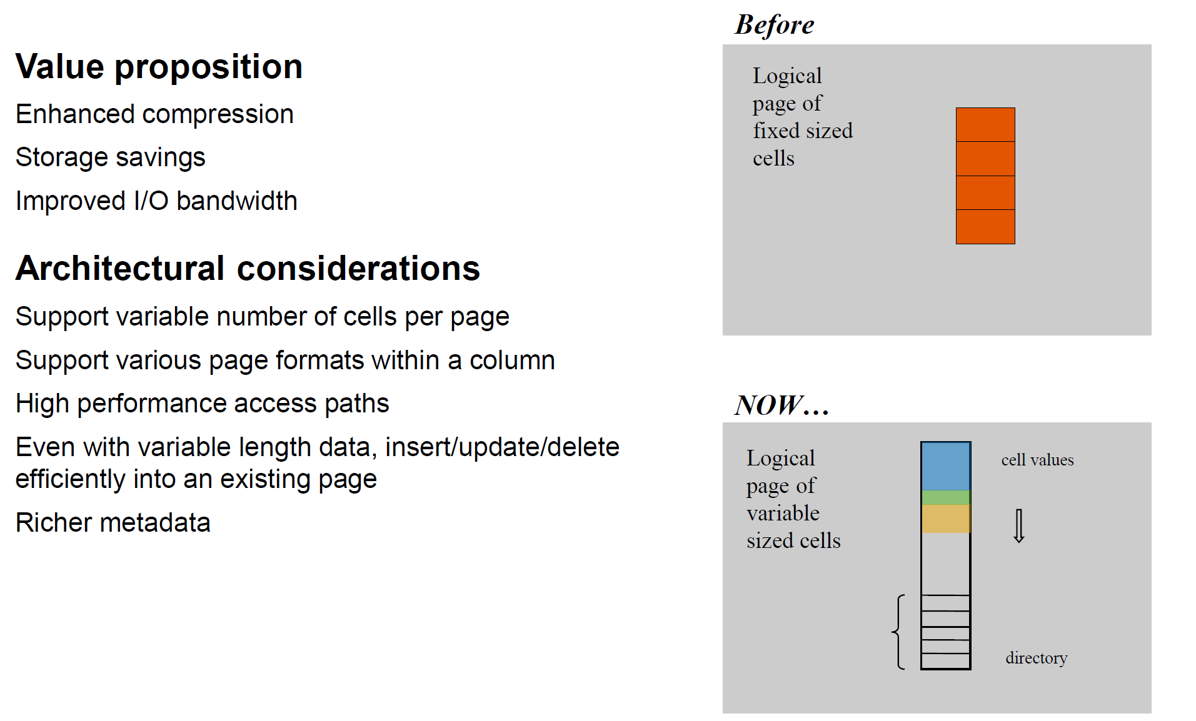
IQ – nová architektura sloupcového úložiště
Notes:
Hlavní oblasti
Rozšířená komprese
Šetření místa
Vylepšení rozpětí I/O
S přihlédnutím
Podpora proměnlivého množství buněk na stránku
Podpora různých formátů stránek ve sloupci
Přístupové cesty na High-Performance zařízeních
Podpora IUD na proměnlivou délku dat
Bohatší metadata

Slide 34
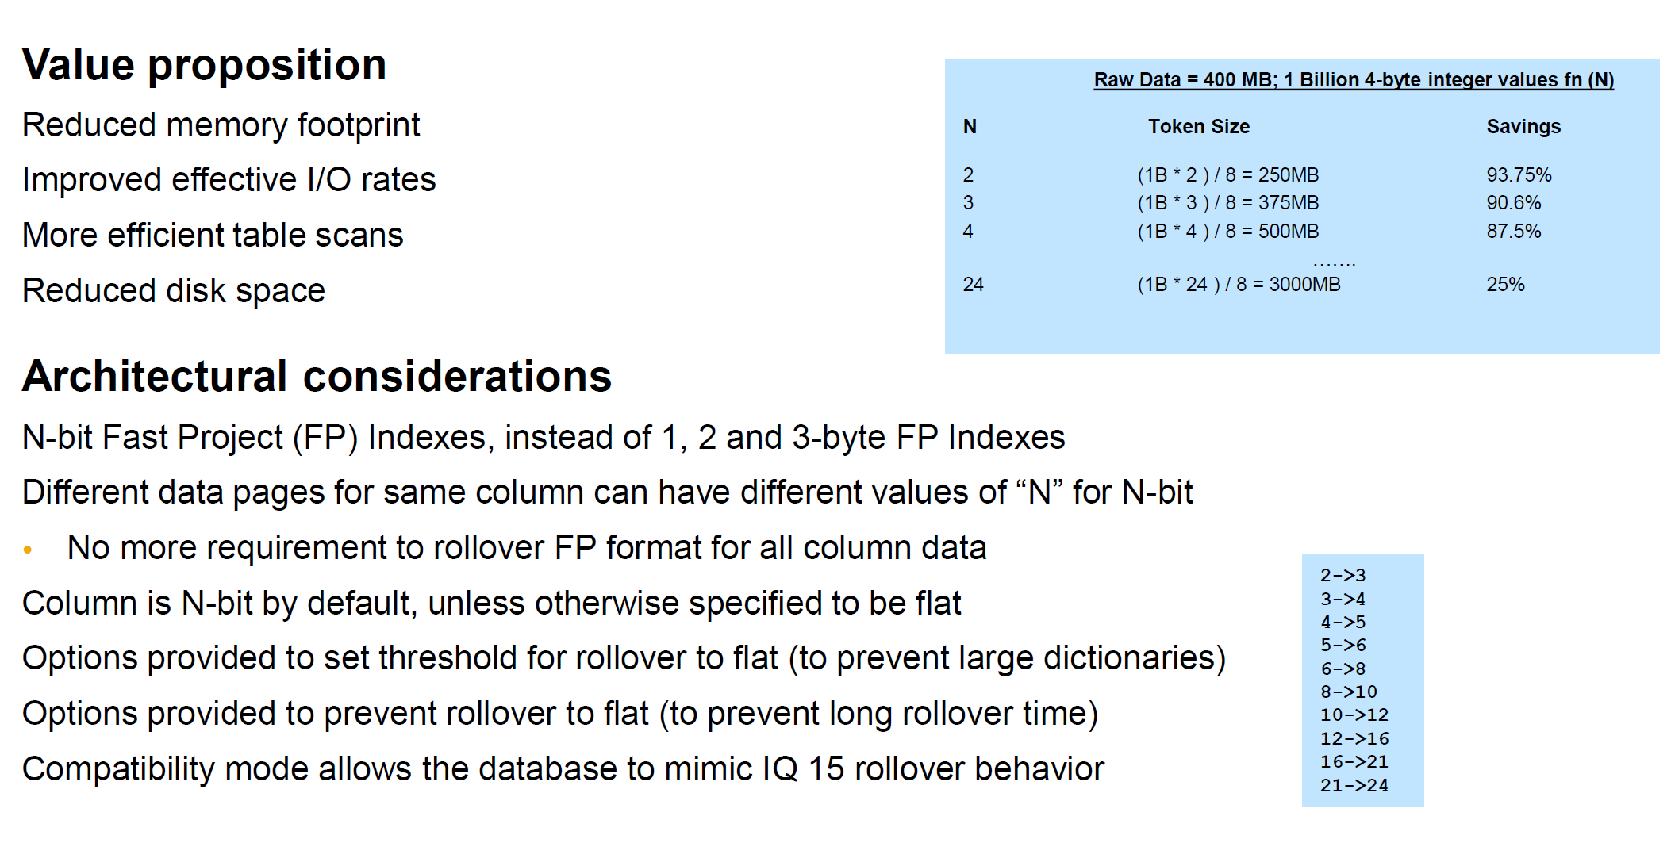
IQ – komprese N-Bit slovníku
Notes:
Hlavní oblasti
Nižší otisk paměti
Vylepšení efektivity I/O
Vylepšení efektivity „Table Scans”
Nižší velikost na disku
S přihlédnutím
Použití N-Bit Fast Project (FP) indexů (místo původních 1, 2 a 3-bit FP)
Different data pages for same column can have different values of “N” for N-bit
•No more requirement to rollover FP format for all column data
Column is N-bit by default, unless otherwise specified to be flat
Options provided to set threshold for rollover to flat (to prevent large dictionaries)
Options provided to prevent rollover to flat (to prevent long rollover time)
Compatibility mode allows the database to mimic IQ 15 rollover behavior

Slide 35
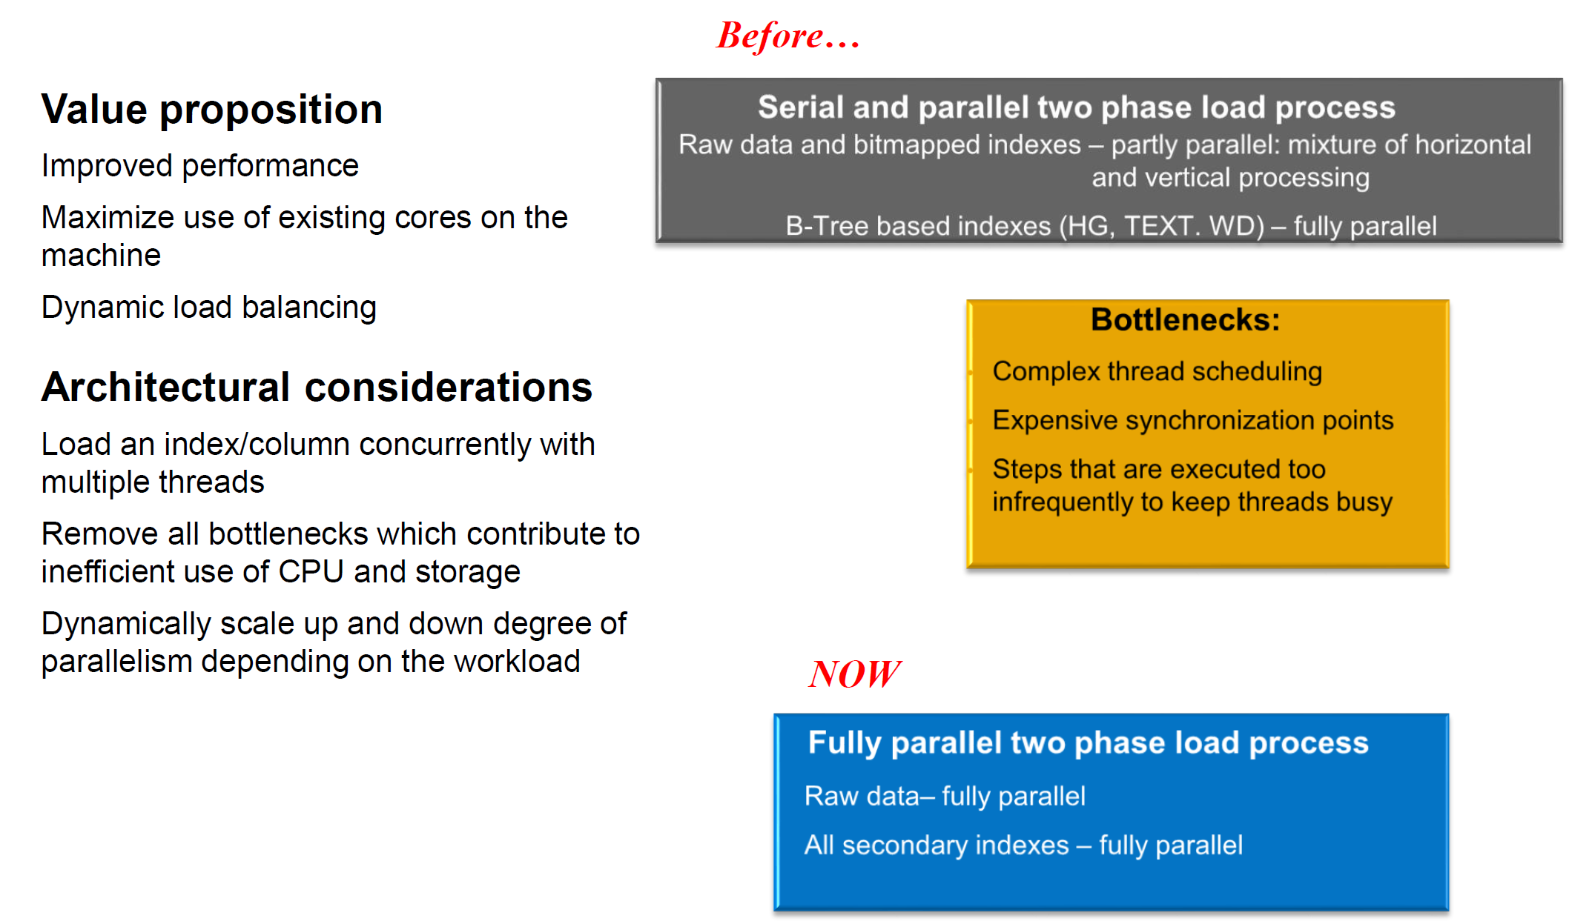
IQ – plně paralelní nahrávání velkých objemů dat
Notes:
Hlavní oblasti
Vylepšení výkonu
Maximální vytížení všech dostupných cores
Dynamické vyvažování zátěže
S přihlédnutím
Nahrání indexů a sloupců v konkurenčních vláknech
Odstranění všech slabých článků, které přispívají v vytížení CPU
Dynamicky upravovat stupeň paralelismu

Slide 36
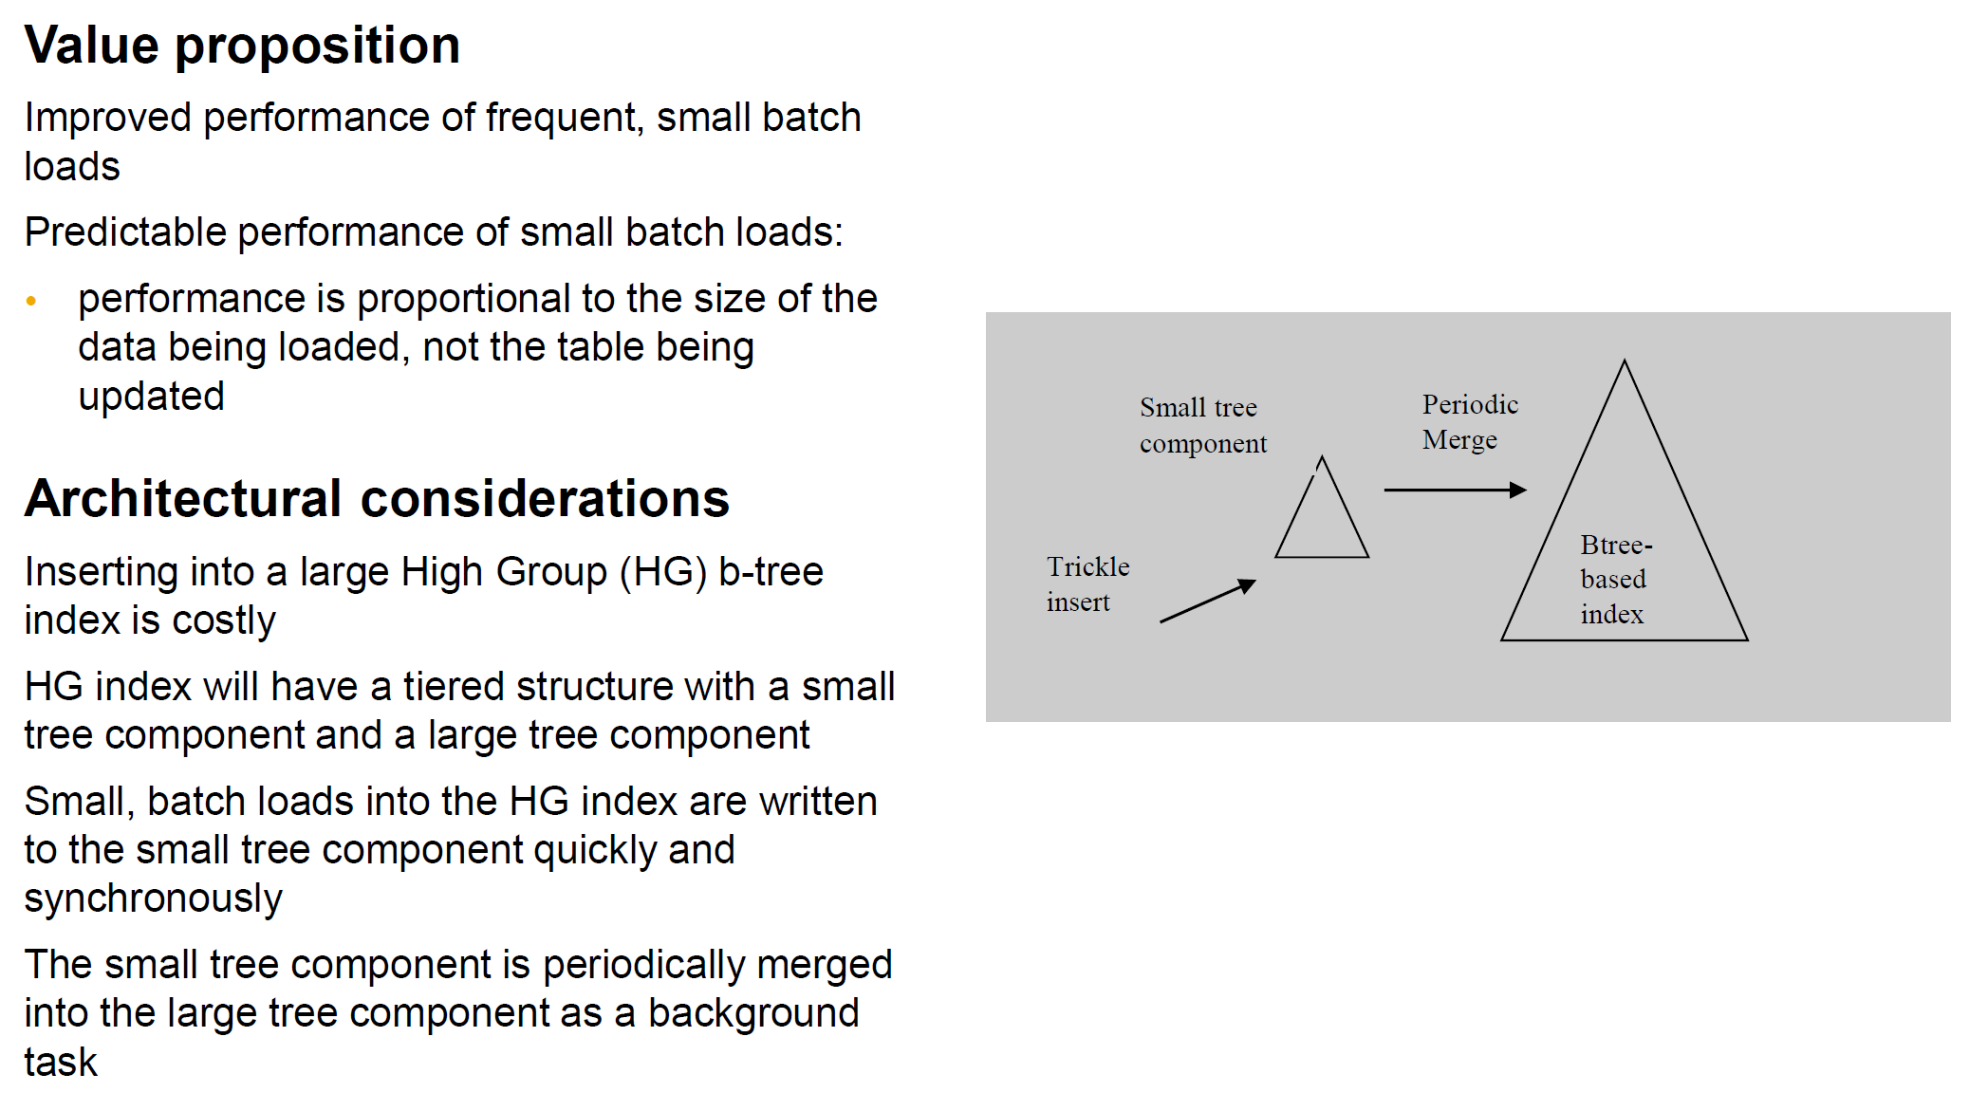
IQ – výkon při nahrávání malých dávek
Notes:
Proporční data, ne data z tabulky
Hlavní oblasti
Vylepšení výkonu často se opakujících dávek
Lze předpovídat zátěž
Zátěz je proporčně podobná s načítanými daty
S přihlédnutím
Vkládání do velké skupiny High Group (HG) b-tree indexů je nákladné
Malé dávky jsou načteny do HG indexu rychle a synchronně
„Small Tree component” je pravidelně spojován do velkého stromového komponentu na pozadí

Slide 37
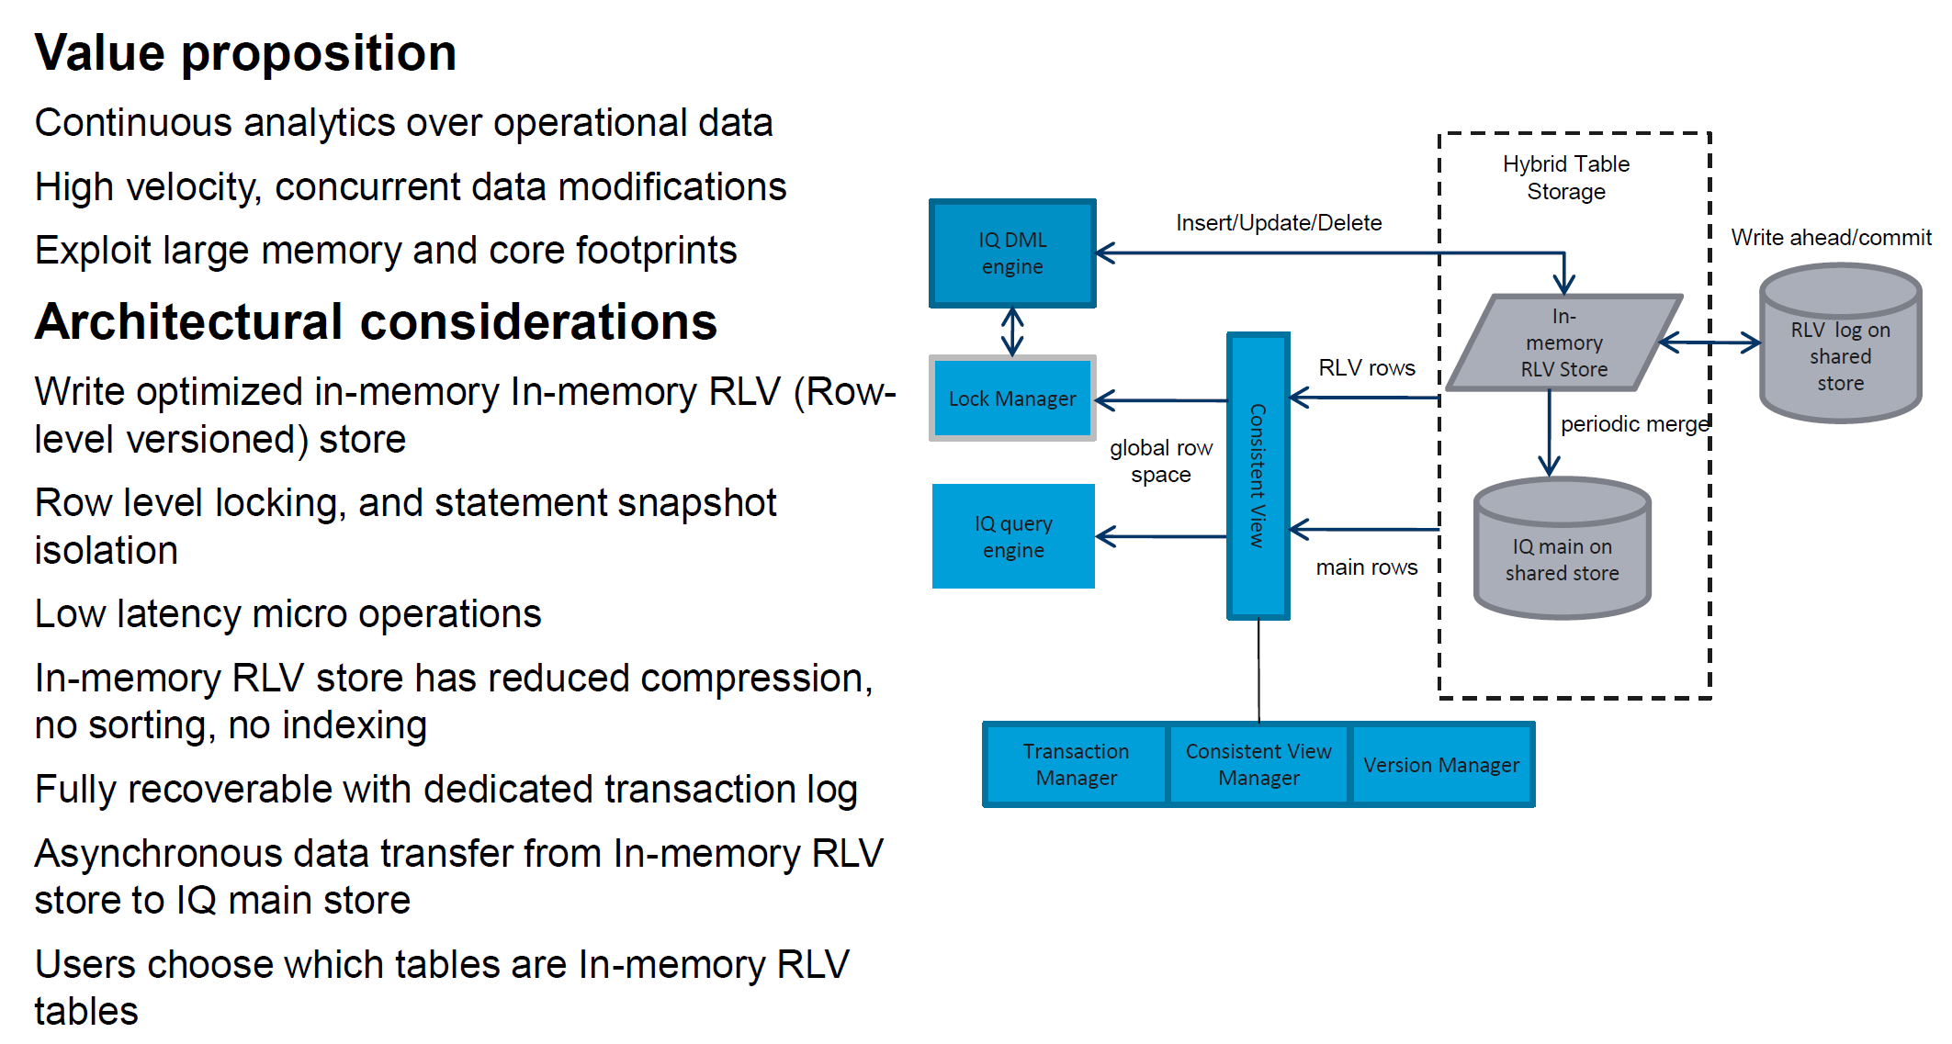
IQ – nahrávání velkoobjemových dat
Notes:
Row LeveL Vesrioning
Hlavní oblasti
Kontinuální analytika nad operačními daty
Konkureční velkoobjemová modifikace dat
Zpřístupnění paměri a otisků jádra
S přihlédnutím
Zápis optimalizovaného in-memory RVL úložiště
Zamykání řákdů a izolace otisků výpisů
Nízko-latenční mikro-operace
Plná obnovitelnost s dedikovaným transakčním logem
In-Memory RLV (asynchronní přenos dat)

Slide 38
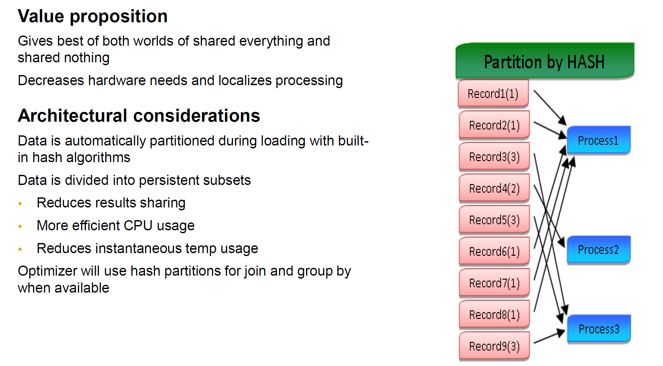
IQ – škálování dotazů – hash partitioning
Notes:
Hlavní oblasti
To nejlepší z obou světů
Snižuje hardwarové nároky a lokalizuje proces dat
S přihlédnutím
Data automaticky rozkládány na partition během nahrávání, práce s daty
Data jsou rozděleny na jednotlivé sety
Snižuje sdílení výsledků
Více efektivní užití CPU
Snižuje instantní využítí temp db
Optimizér užívá hash partition pro joiny agroup by

Slide 39
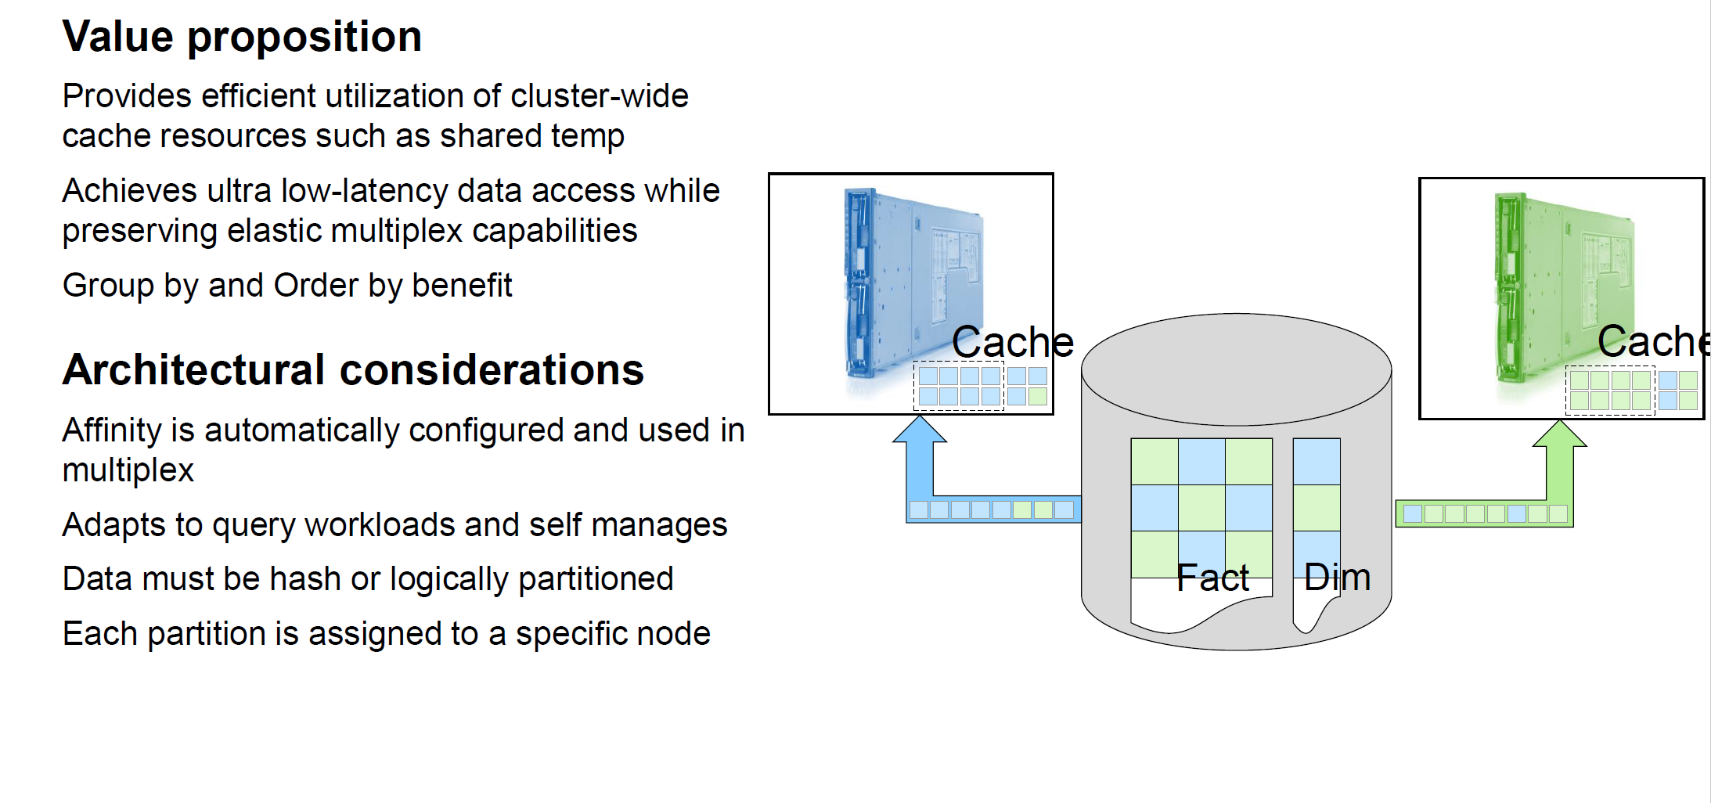
IQ – škálování dotazů – afinita dat
Notes:
Hlavní oblasti
Účinná utilizace cache napříč clustery
Nízká odezva k přístupu dat
Benefit GROUP BY a ORDER
S přihlédnutím
Afinita je v případě multiplexu konfigurována automaticky
Adaptuje se na query workloads
Data musí být hashově nebo logicky rozděleny
Každý partition k jednomu node

Slide 40
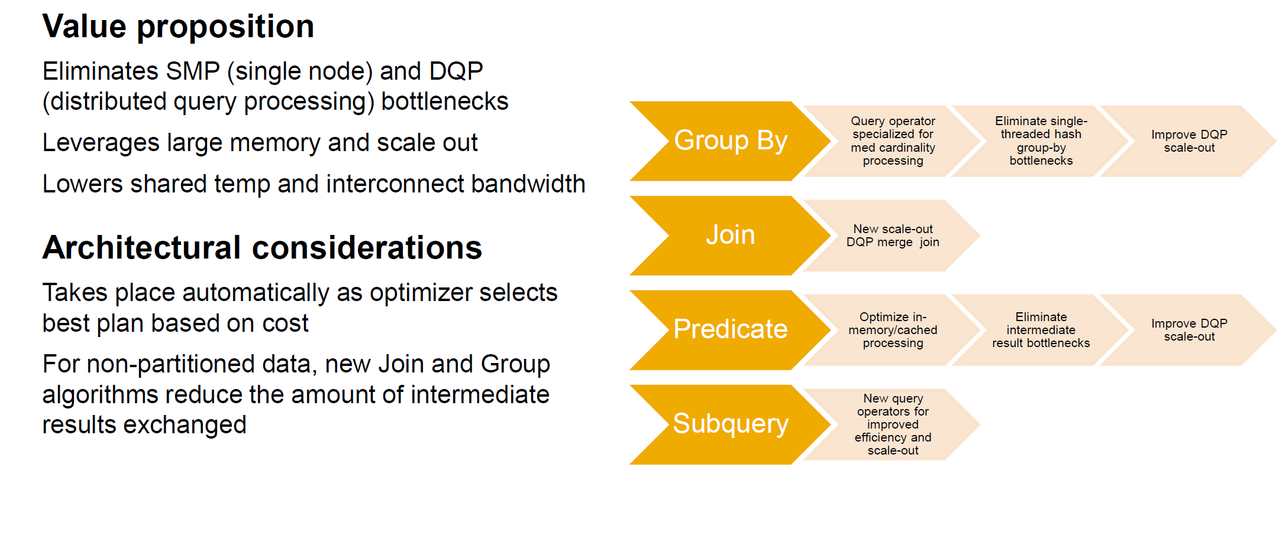
IQ – škálování dotazů – běh dotazu a DQP

Slide 41
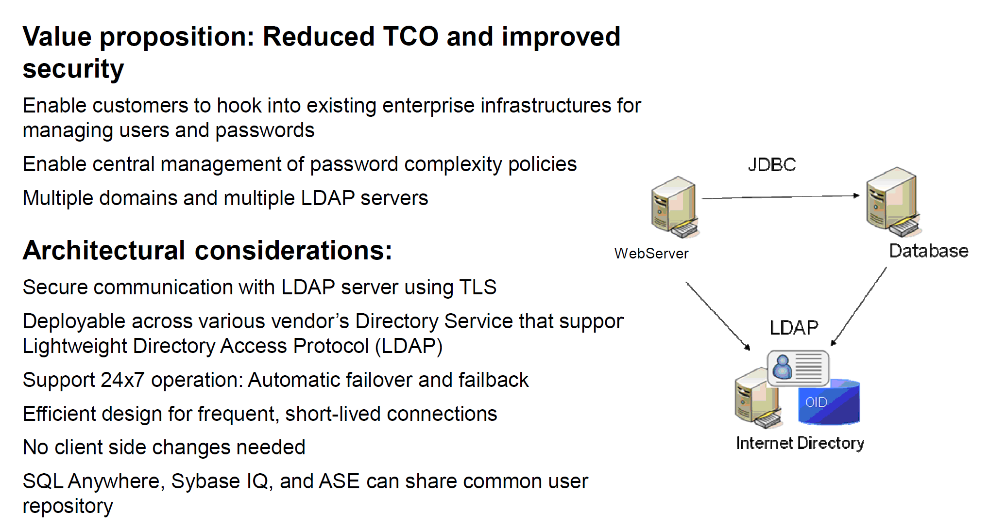
IQ – LDAP autentifikace

Slide 42
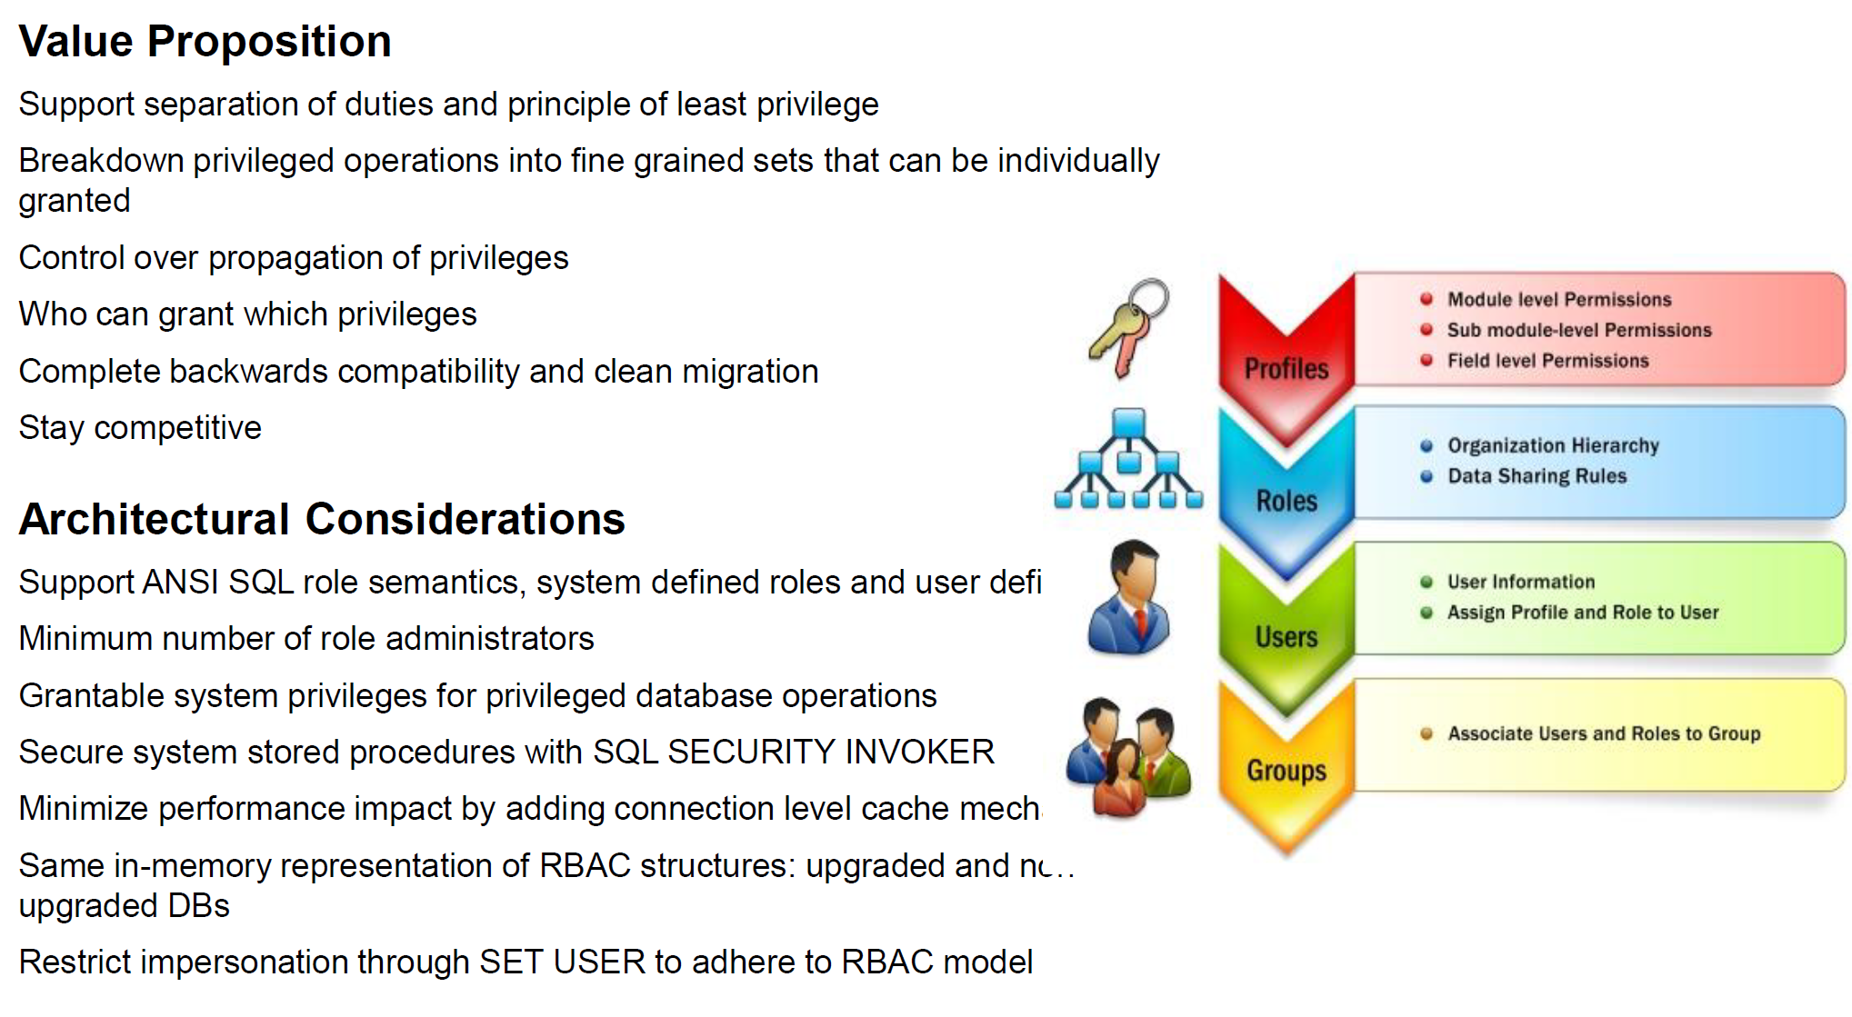
IQ – role uživatelů

Slide 43
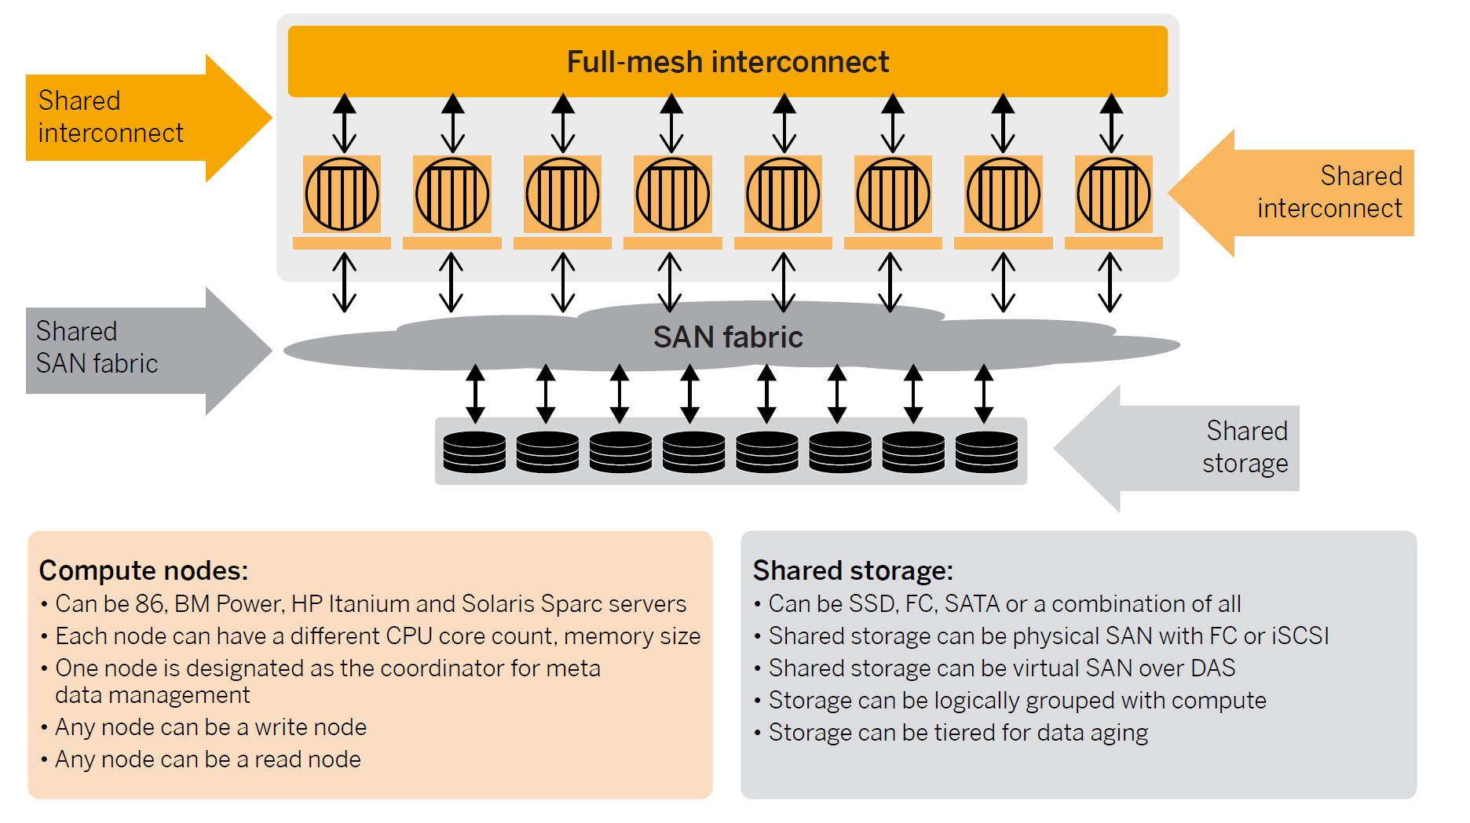
IQ – multiplex

Slide 44
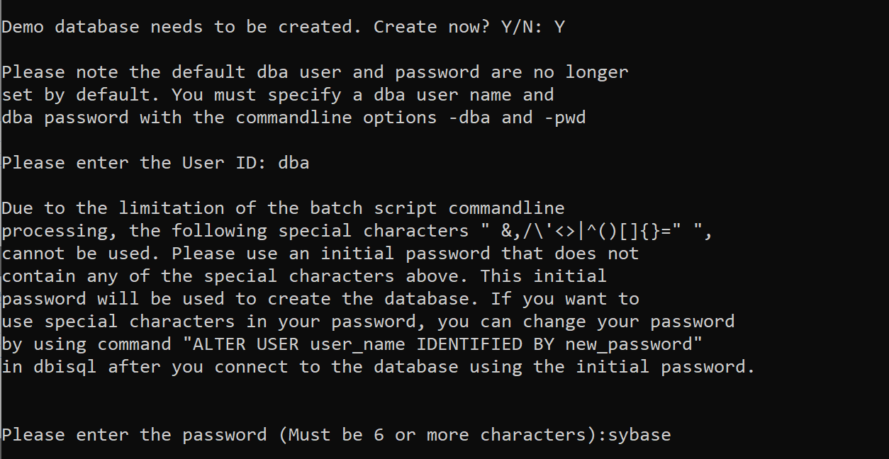
IQ – první inicializace

Slide 45
@MDSapTech
slideshare.net/MDSapTech
linkedin.com/company/mdsap
www.mdsaptech.cz

